Slide 1
«Пластилинография»
Выполнила: воспитатель д/с №5
Баринова Альбина Александровна

Slide 2
«Дети, конечно, не делаются художниками от того, что в течении дошкольного детства им удалось создать несколько действительно художественных образов. Но в развитии их личности это оставляет глубокий след, так как они приобретают опыт настоящего творчества, который в дальнейшем приложат к любой области труда». Н.П. Сакулина

Slide 3
«Пластилинография» («графия» - создавать, изображать, «пластилин» - материал, при помощи которого осуществляется исполнение замысла). Принцип данной нетрадиционной техники заключается в создании лепной картины с изображением выпуклых, полуобъёмных объектов на горизонтальной поверхности.

Slide 4
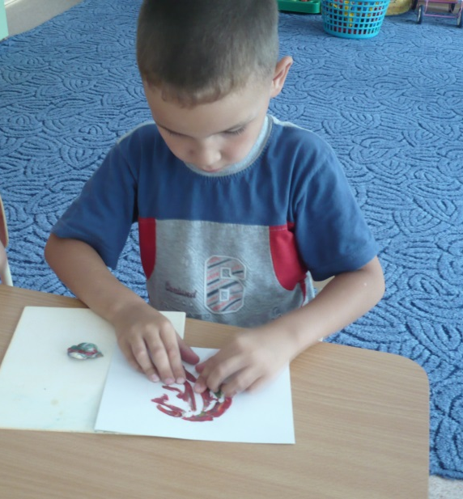
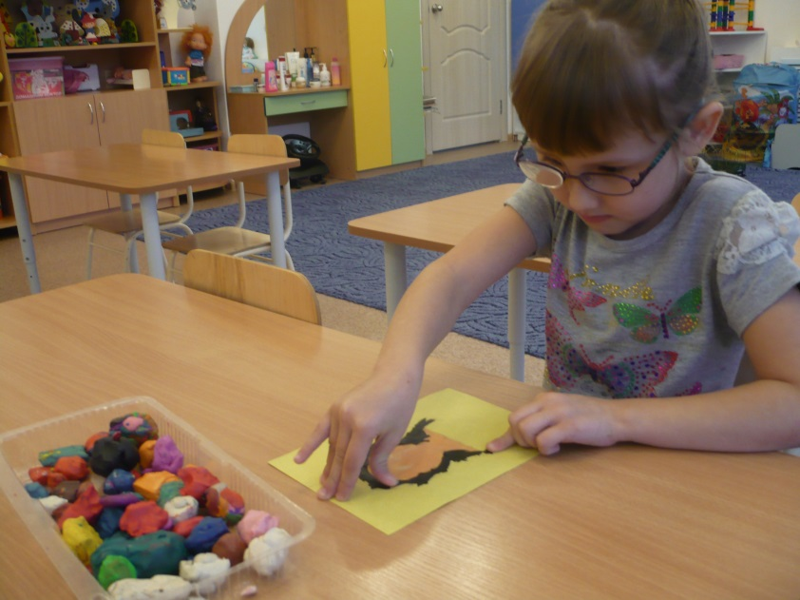
Основной материал — пластилин, а основным инструментом в пластилинографии является рука (вернее обе руки), следовательно, уровень умения зависит от владения собственными руками.

Slide 5
Занятия пластилинографией способствуют: - развитию психических процессов; - развитию воображения, творческих способностей; - развитию восприятия, пространственной ориентации, сенсомоторной координации детей, - развитию самостоятельности, произвольности поведения; - реализации впечатлений, знаний, эмоционального состояния в творчестве.

Slide 6
Виды пластилинографии:

Slide 7
Прямая пластилинография- изображение лепной картины на горизонтальной поверхности.

Slide 8
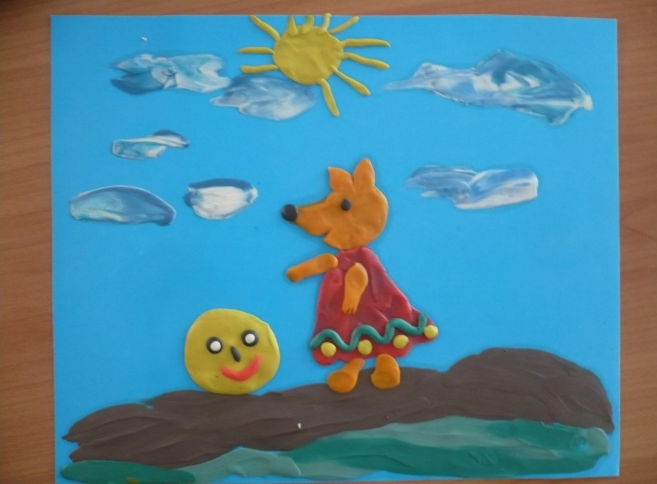
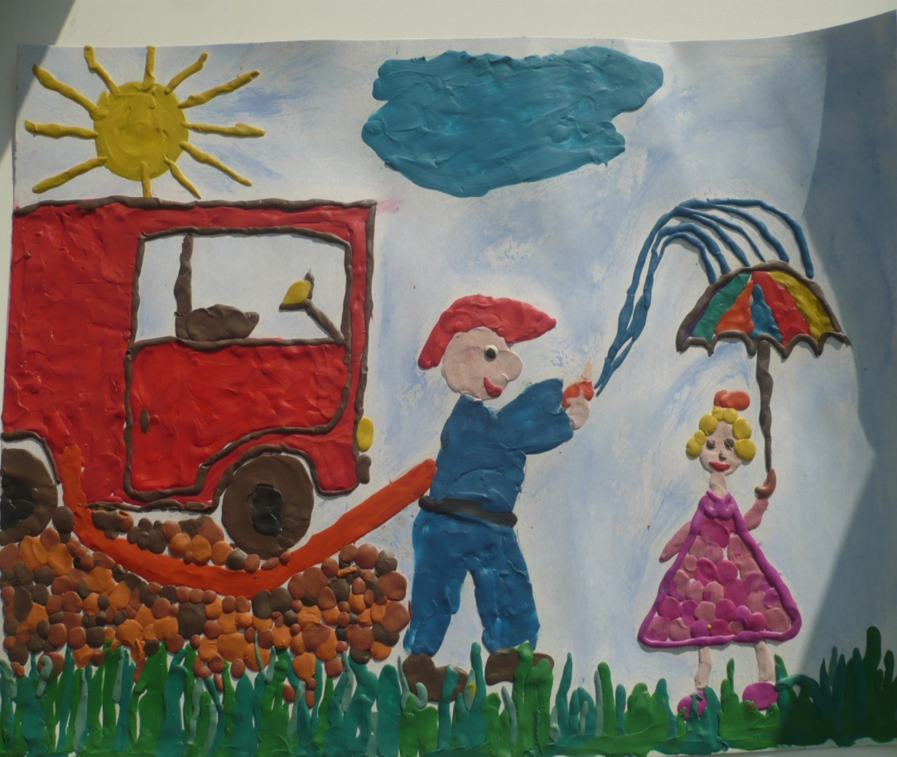
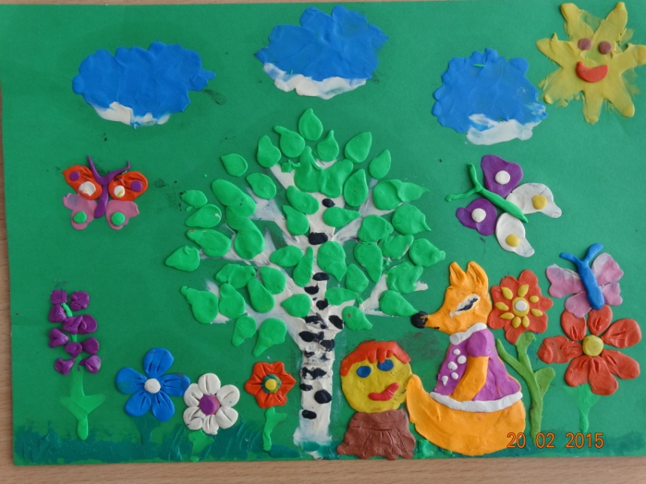
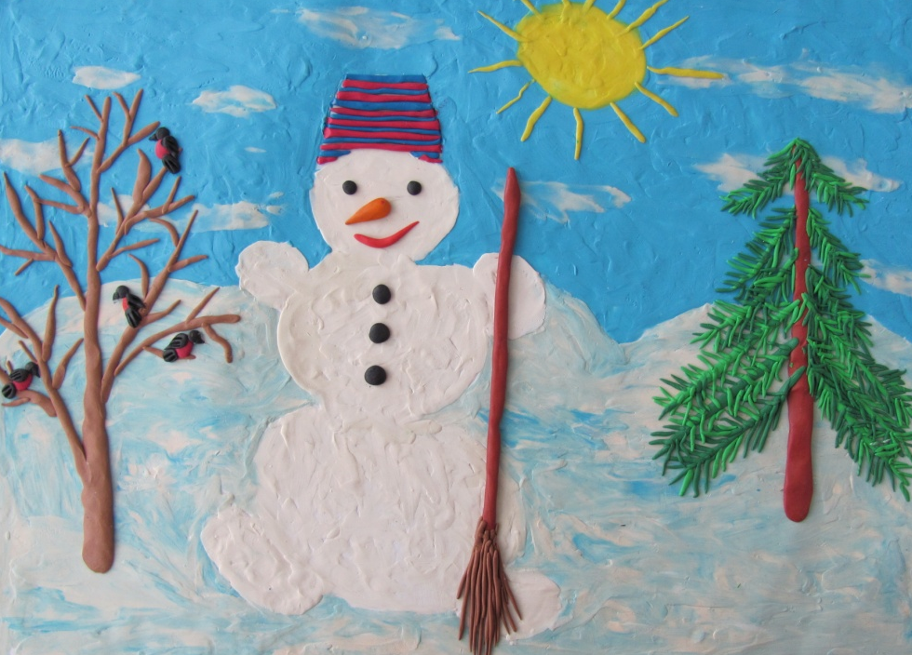

Slide 9
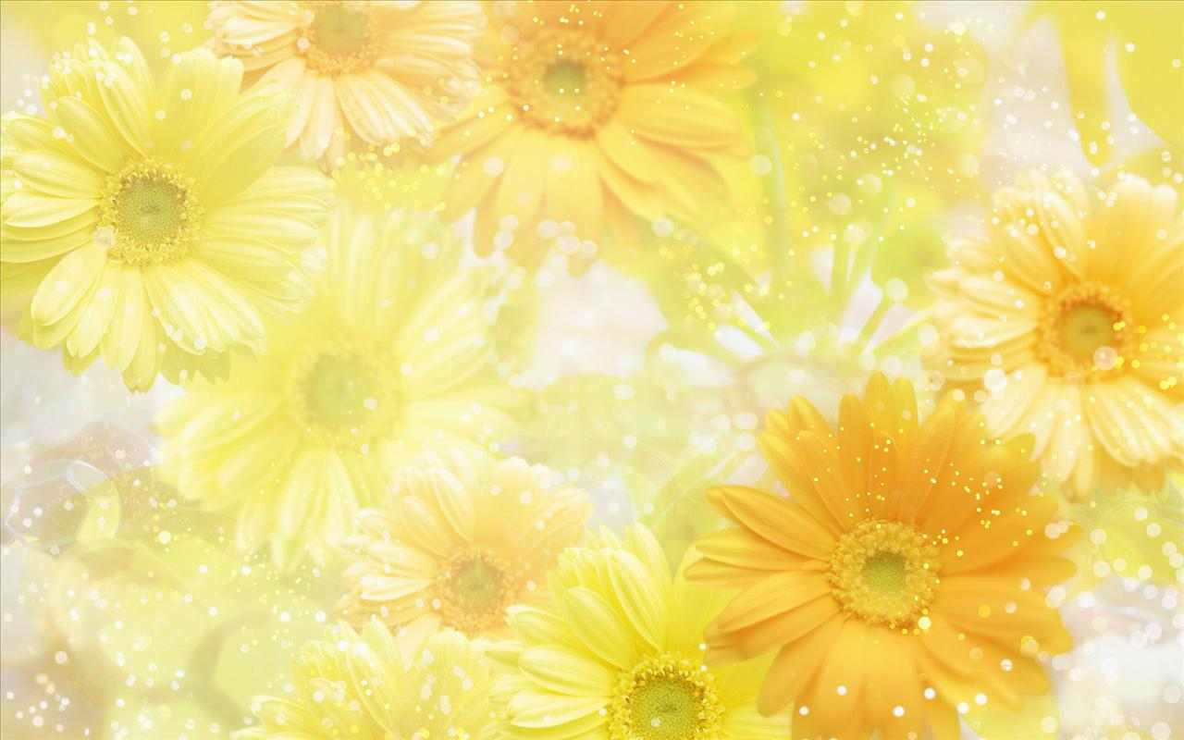
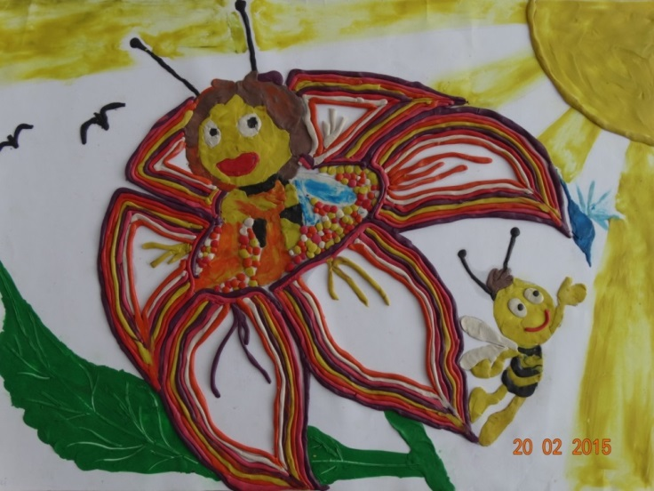
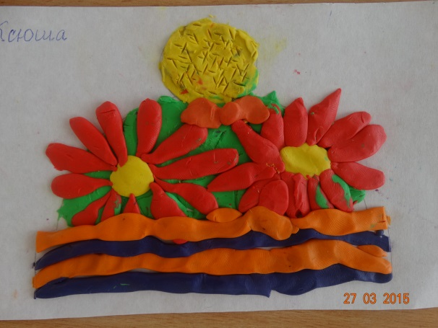
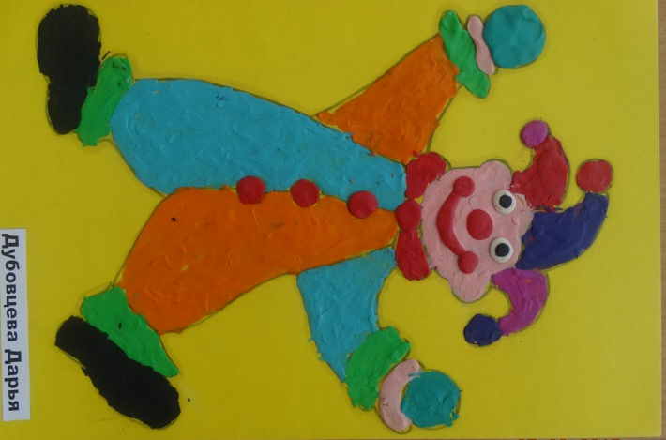

Slide 10
Обратная пластилинография (витражная) - изображение лепной картины с обратной стороны горизонтальной поверхности (с обозначением контура).

Slide 11
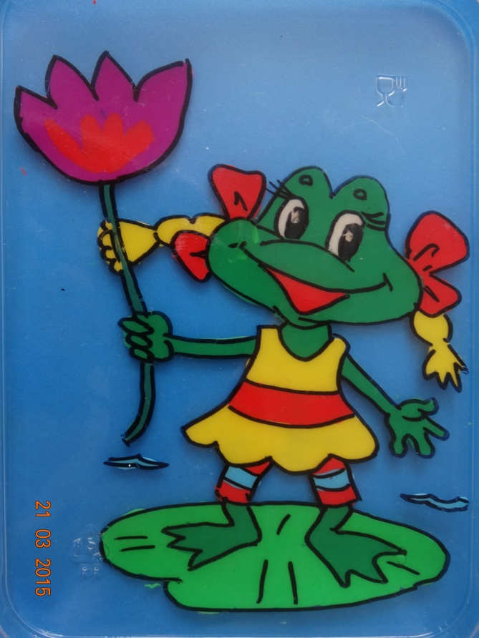
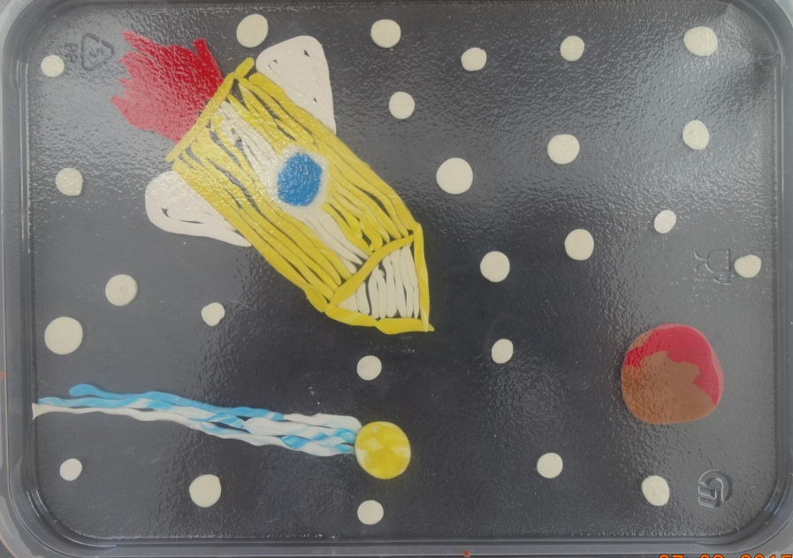
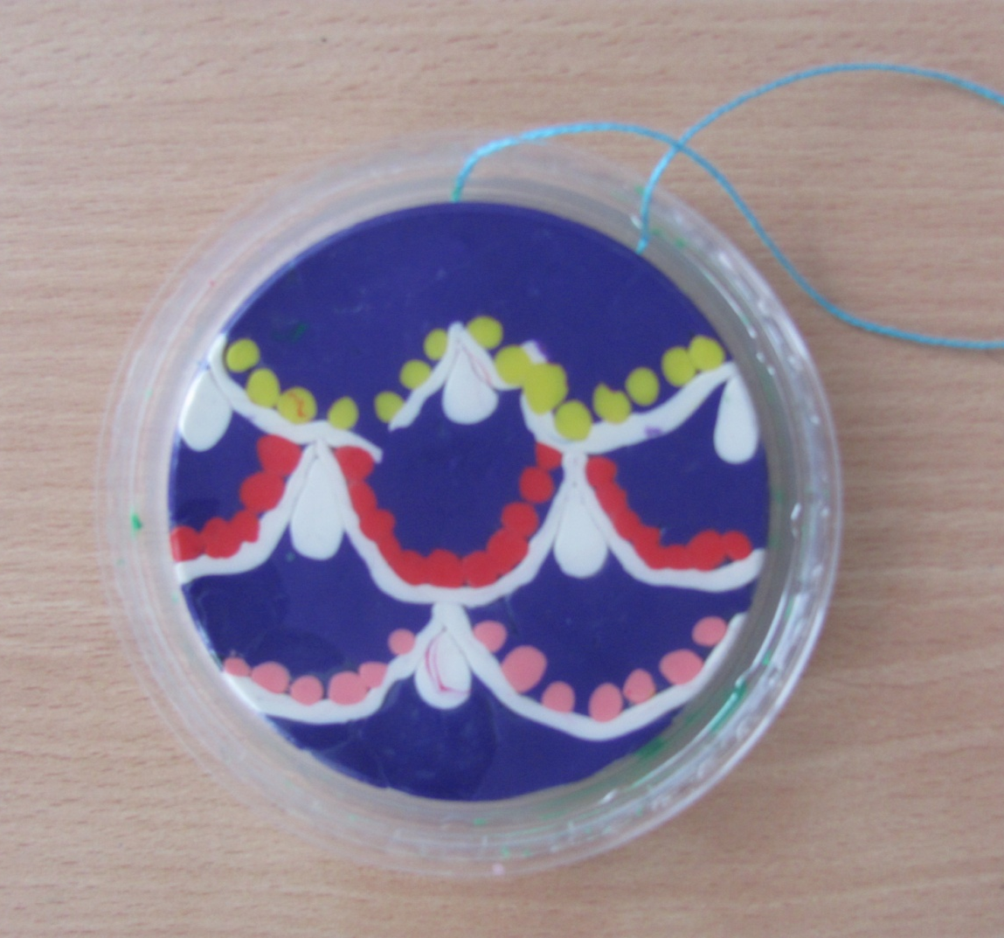

Slide 13
Контурная пластилинография - изображение объекта по контуру, с использованием «жгутиков».

Slide 15
Мозаичная пластилинография - изображение лепной картины на горизонтальной поверхности с помощью шариков из пластилина или шарикового пластилина.

Slide 16
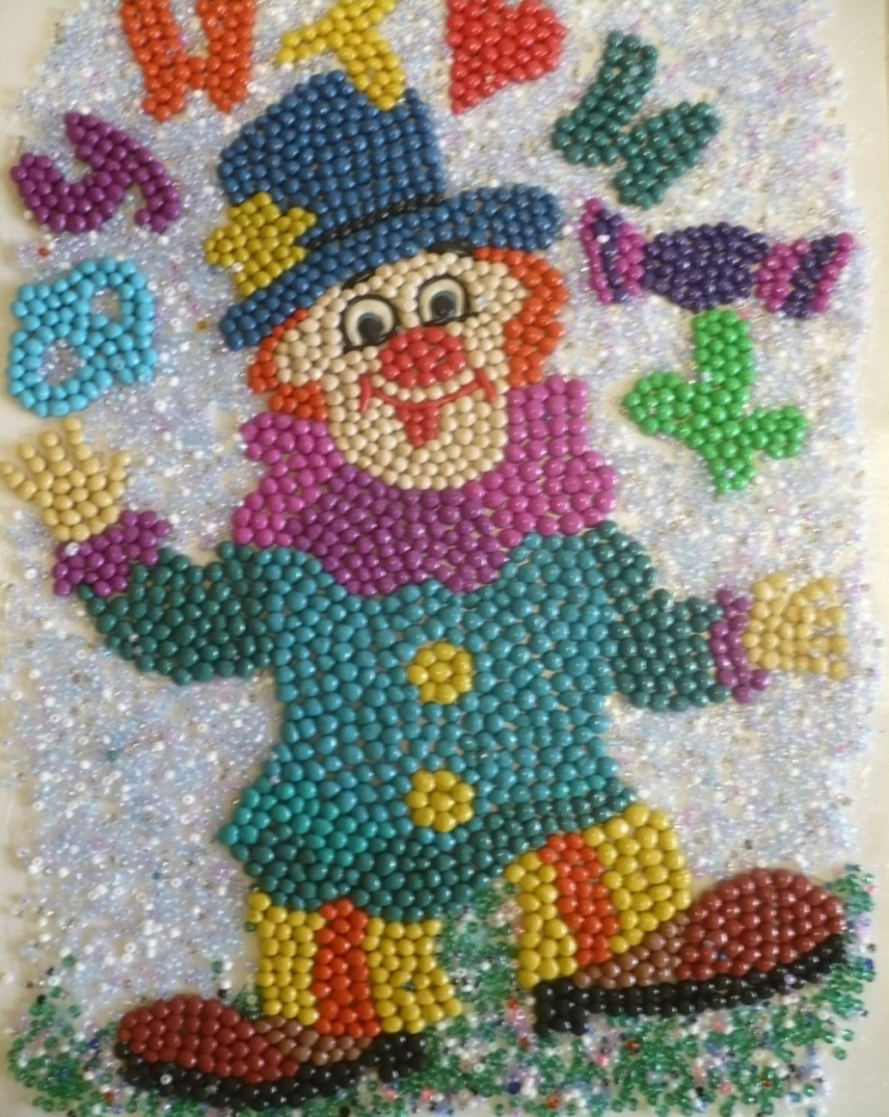

Slide 17
Многослойная пластилинография - объемные изображения для которых используются элементы с последовательным соединением слоев разного цвета.

Slide 18
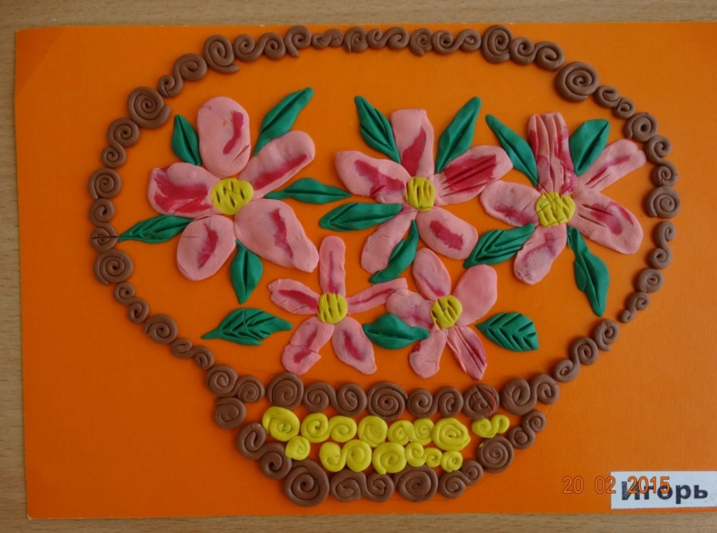
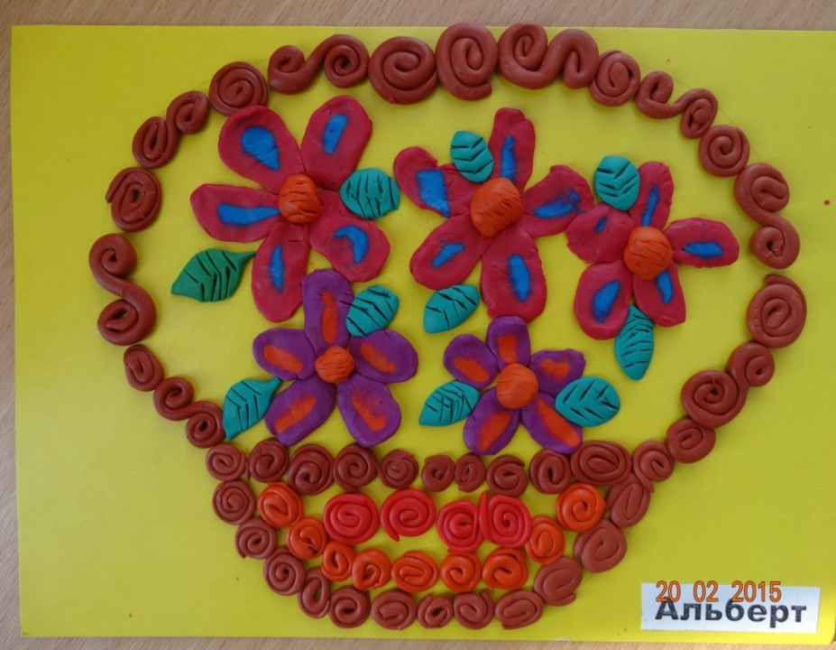
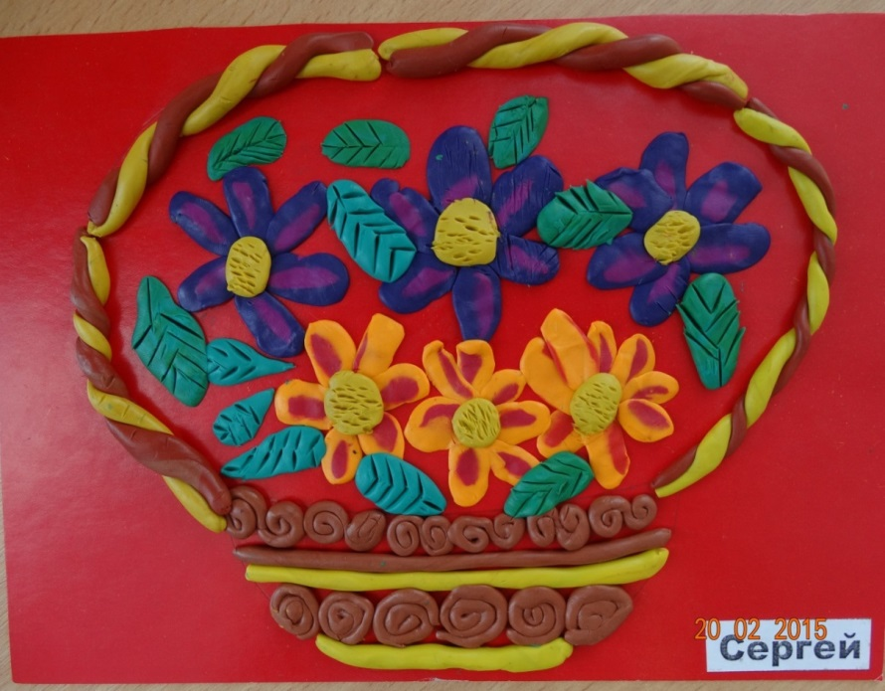
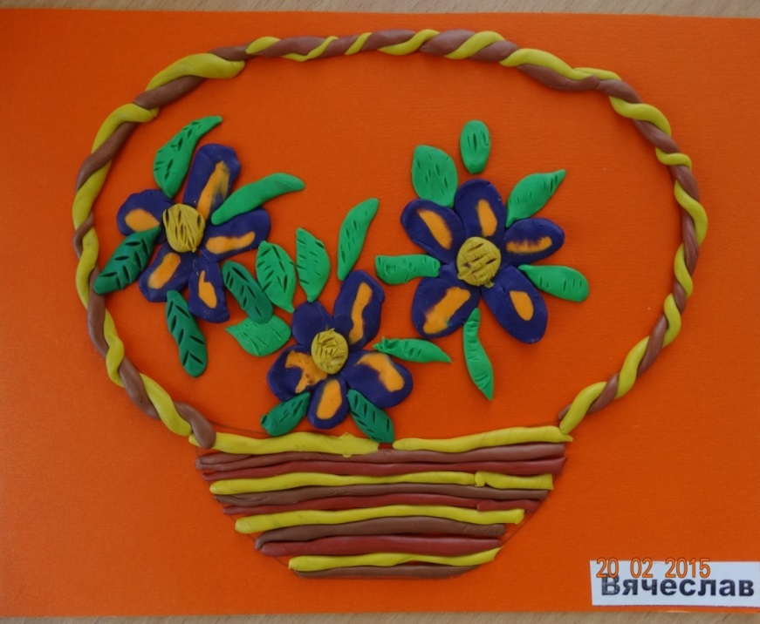

Slide 19
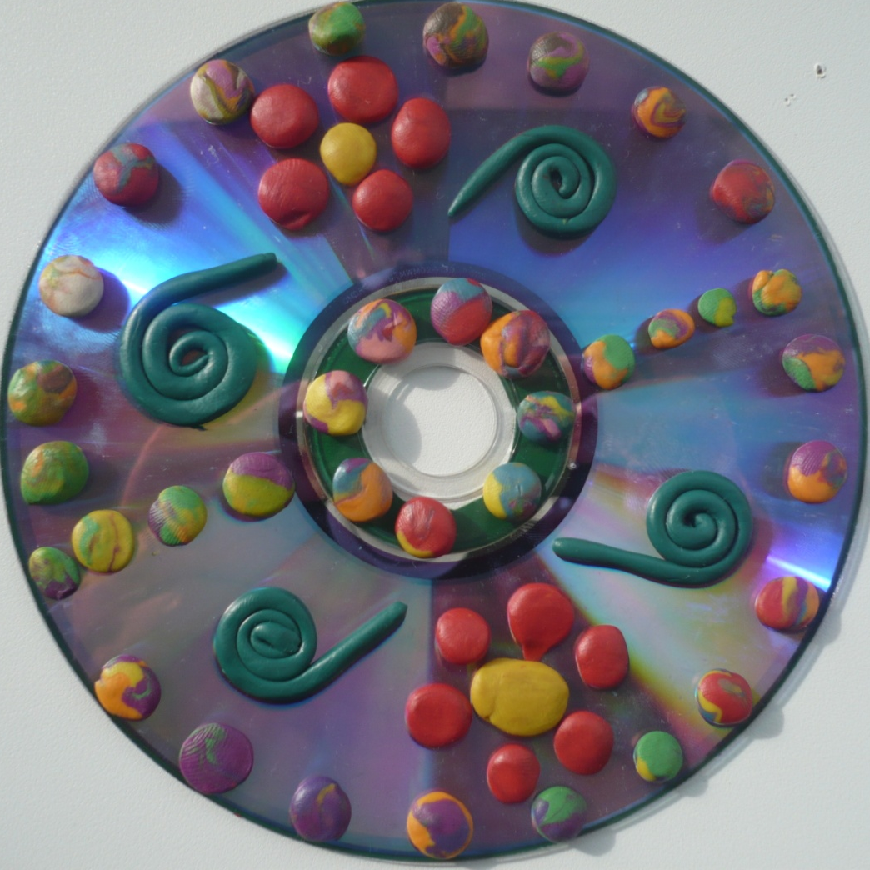
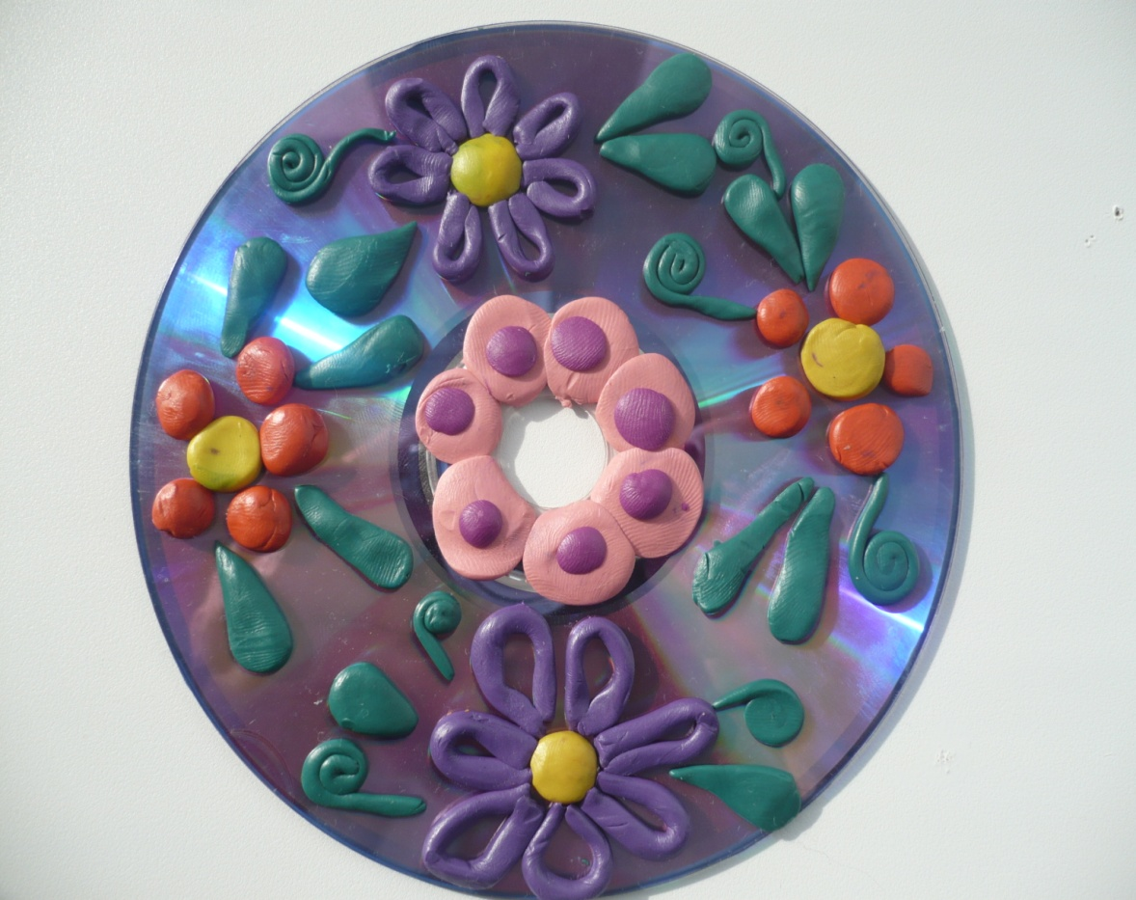
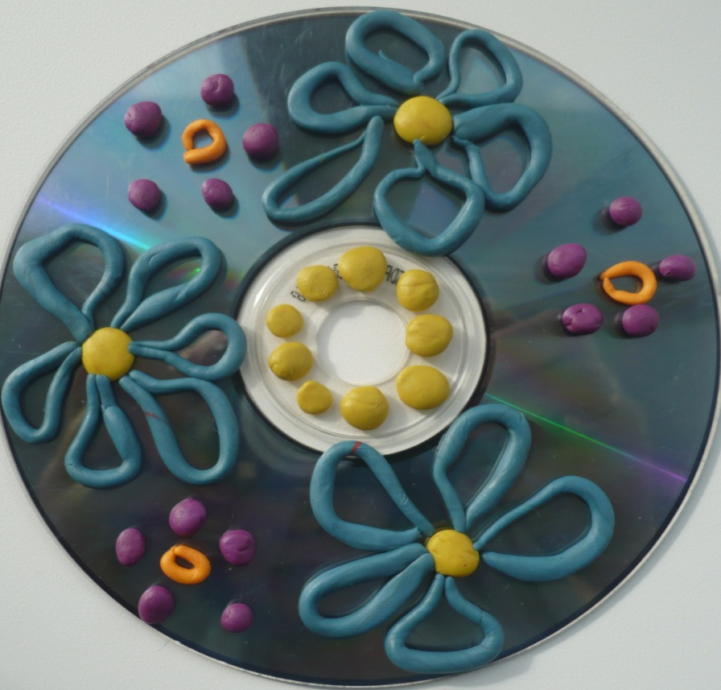
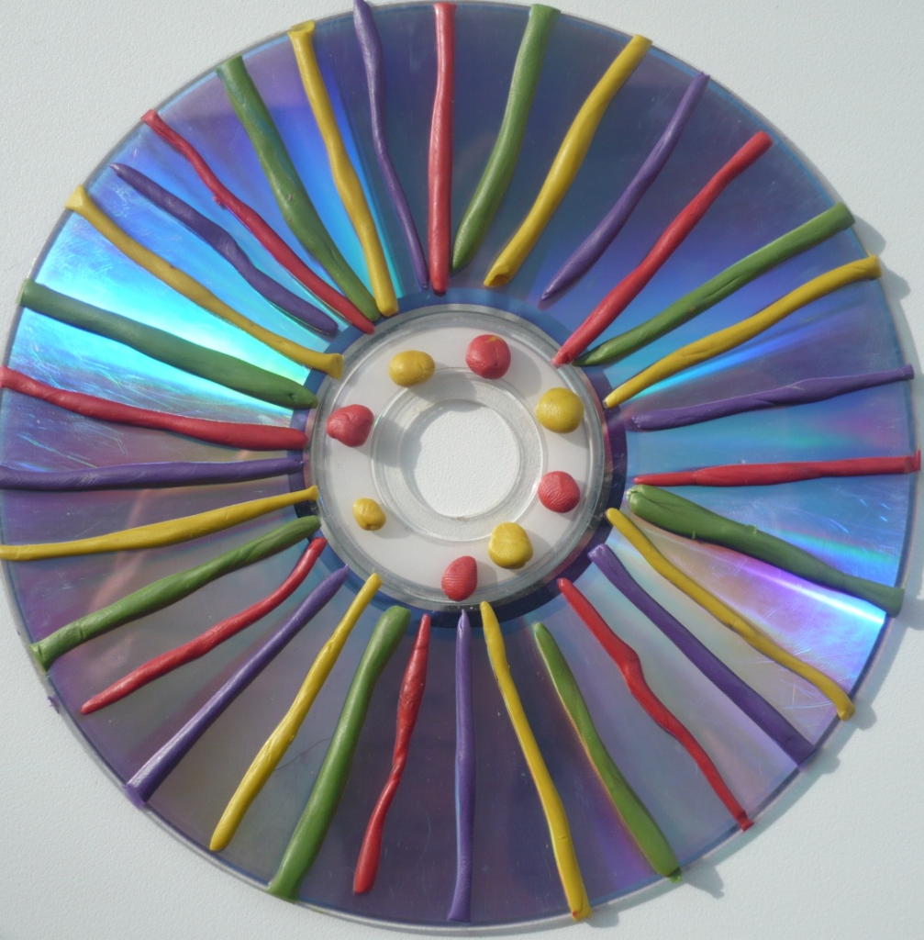
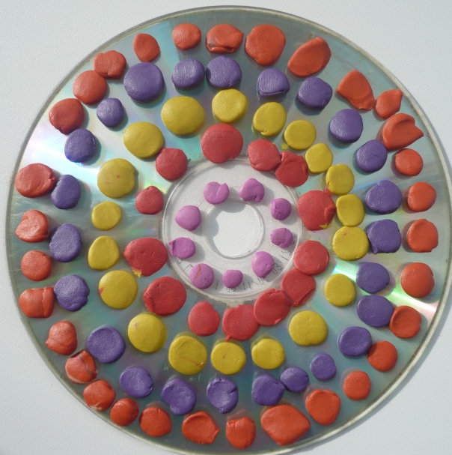
Можно использовать разнообразные поверхности

Slide 20
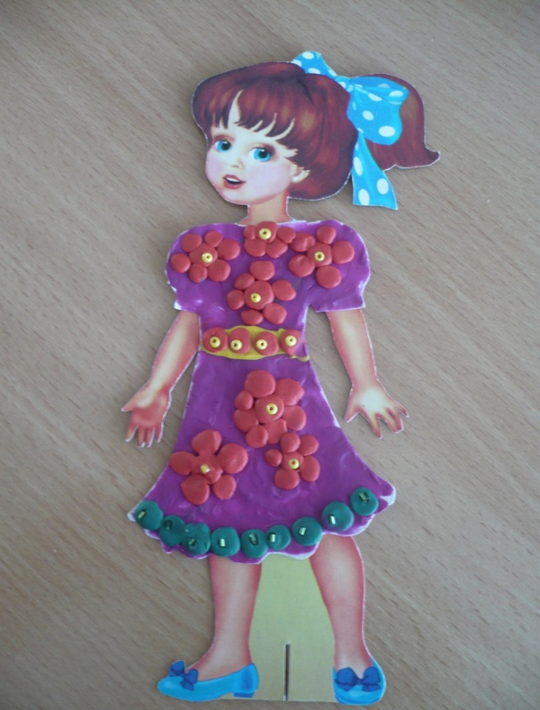
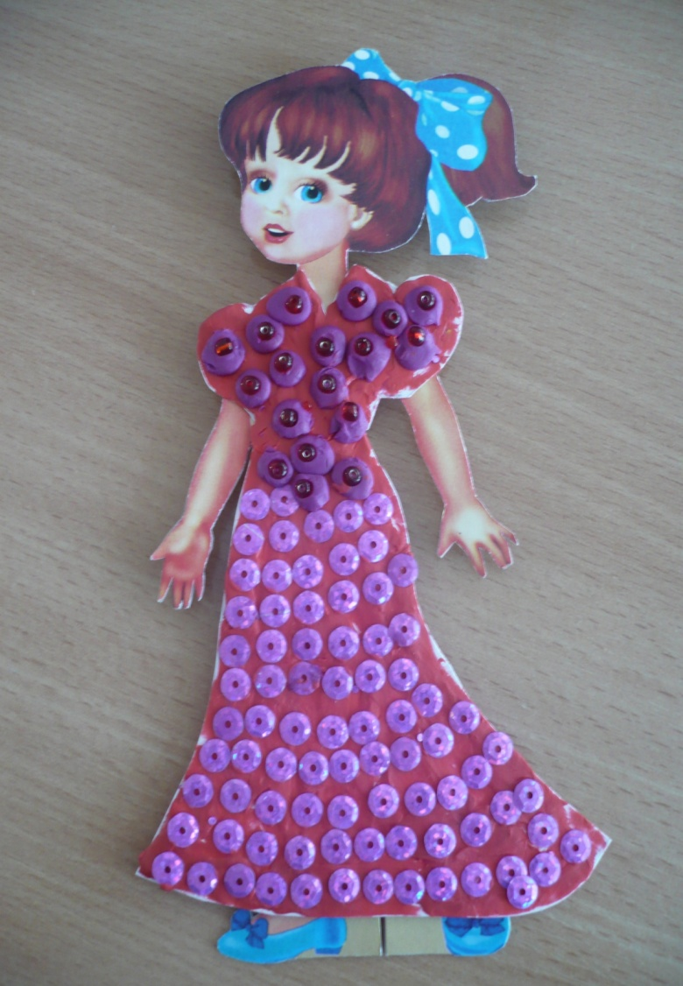
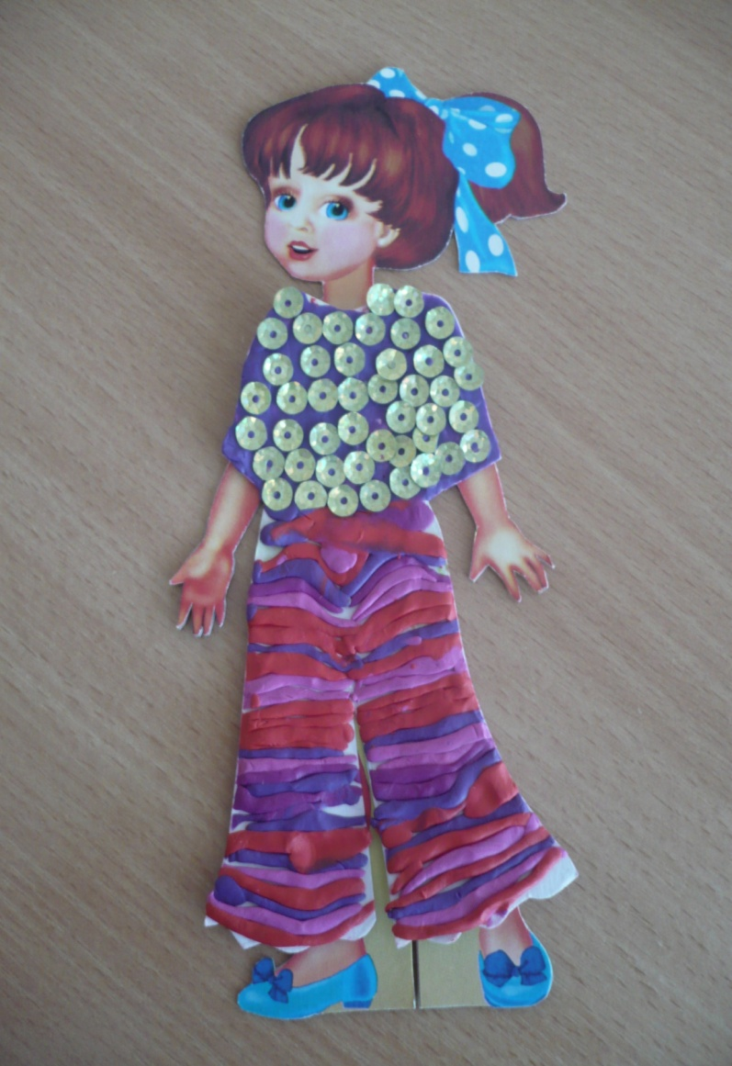
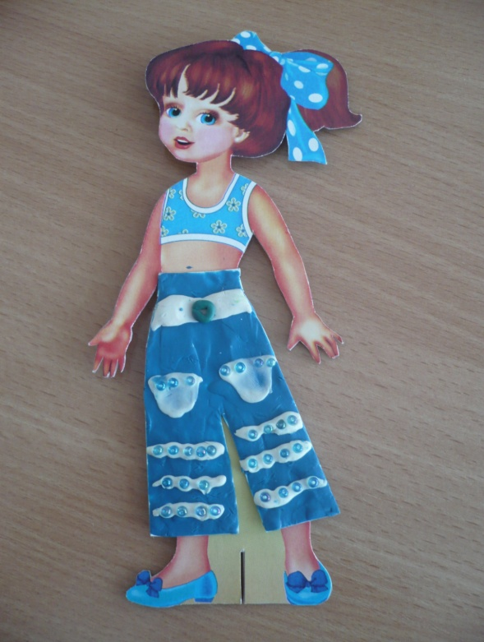
Использование
дополнительных
деталей.

Slide 21
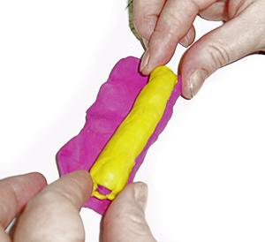
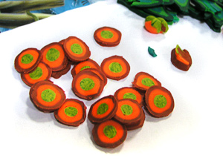
Приемы лепки при многослойной пластилинографии

Slide 22
Творите вместе с детьми !!! Желаю удачи!

